Slide 1
نحوه محاسبات صورتحساب مشترکین صنعتی
با قدرت یک مگاوات وبالاتر
شرکت توزیع برق استان اصفهان

Slide 2
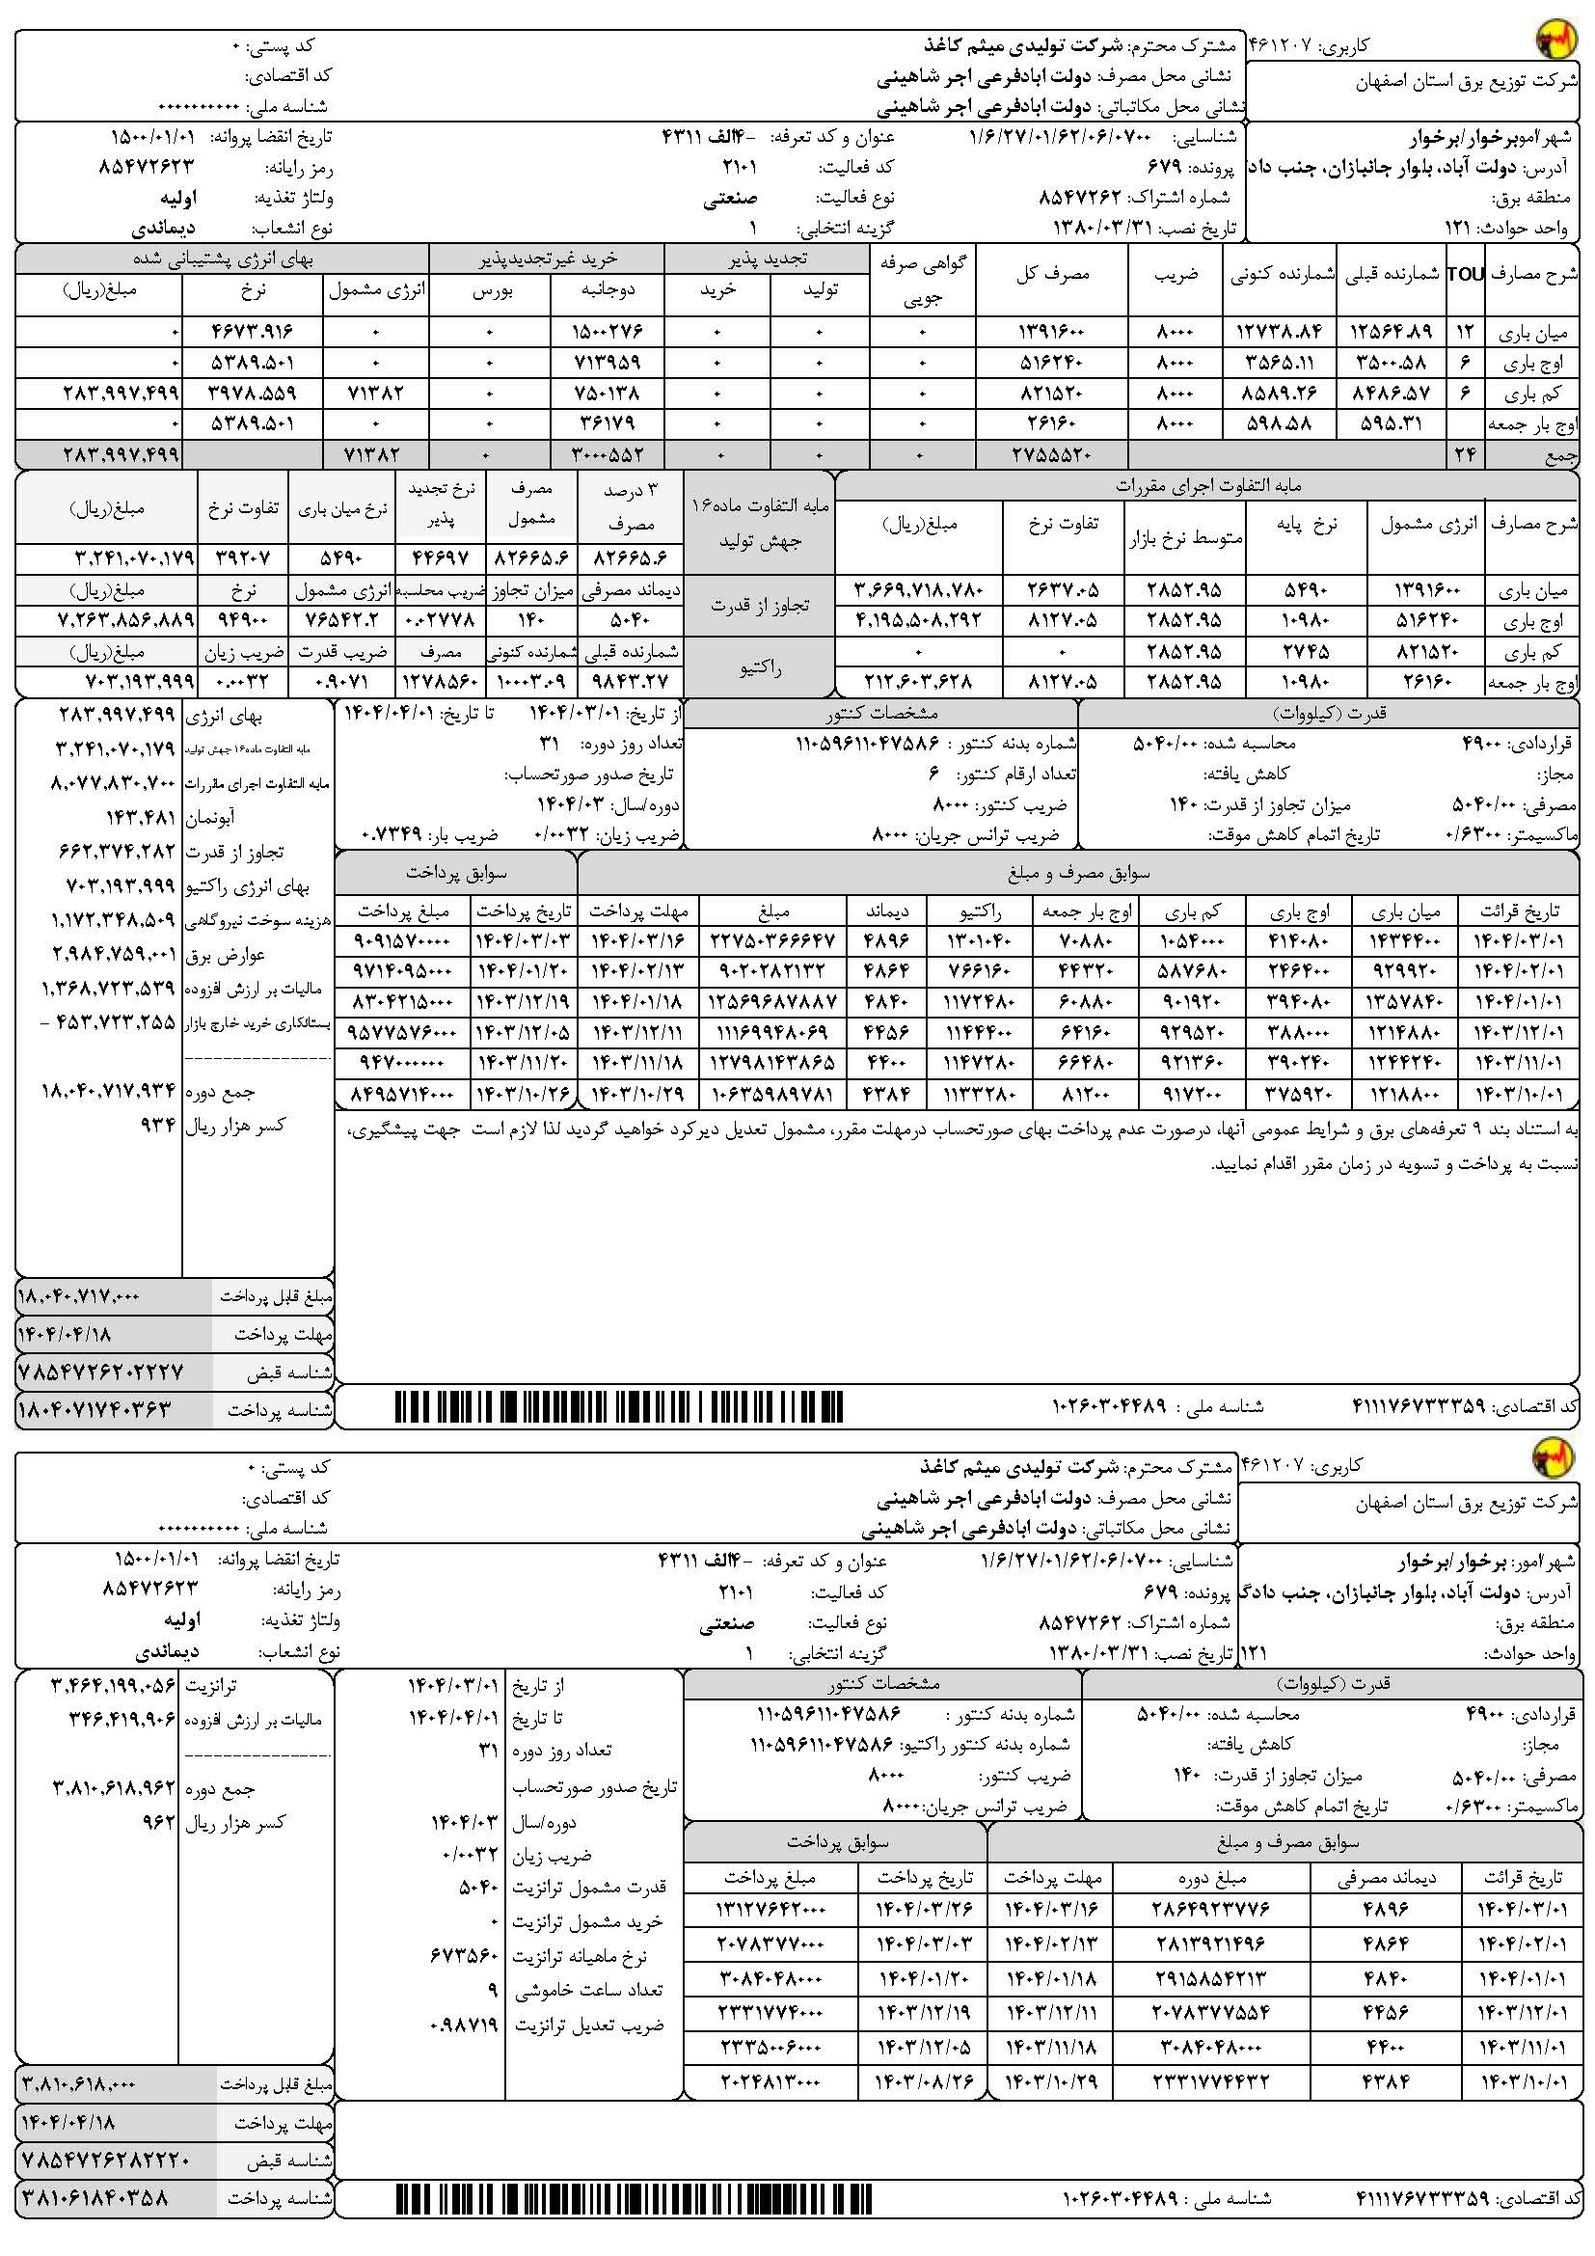
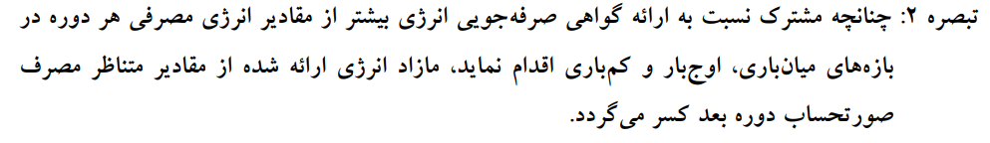

1.3 * حداکثر نرخ بازار عمده فروشی برق
⬅
⬅
⬅
⬅
*
*
*
*
-108676
⬅
⬅
⬅
⬅
12*24/خرید تجدید پذیر
6*24/خرید تجدید پذیر
6*24/خرید تجدید پذیر
___
⬅
⬅
⬅
⬅
) *
) *
) *
) *
__
__
__
__
(
(
(
(
-197719
=
-10019
مقدار انرژی خریداری شده برای یک ساعت
4033=24/3000552/31
1500276=31*12*4033= میان باری خریداری شده
750138=31*6*4033= کم باری خریداری شده
مقدار انرژی خریداری شده اوج باری و اوج بار جمعه به نسبت انرژی مصرفی محاسبه میشود
750138=4033*31*6 542400=516240+26160
713959=750138*(542400/516240)=اوج باری خریداری شده
36179=750138*(542400/26160)=اوج بارجمعه خریداری شده
0.75 * متوسط قیمت تابلوی اول بورس *مازاد خرید
75.*((1914*10019)+(1914*197719)+(1908 * 108676))

Slide 3


-
⬅
⬅
⬅
⬅
)
)
)
)
__
__
(
(
(
(
*
*
*
*
نرخ تعرفه
*
2.1 = ضریب مصارف غیر صنعتی
*
(0.2 *(تعداد روز دوره / تعداد روز انقضای پروانه) + 1

Slide 4


تجدید پذیر را از 3 % مصرف کسر می کنیم
3%
_
*
)
(
اگر بالای 1000 بود مشمول ماده 16

Slide 5

دیماندمصرفی/(دیماند قراردادی – دیماند مصرفی) * کیلووات مصرفی
⬅
*
حداکثر نرخ تابلوی سبز * 1.3
دیماند مصرفی بیشتر از قراردادی

Slide 6
(دیماند مصرفی/میزان تجاوز)*(تفاوت تعرفه انشعاب آزاد+بهای انرژی بدون کسراز خرید)=تجاوز از قدرت
(ما به التفاوت اجرای مقررات*0.97)+(نرخ تجدیدپذیر*مصرف کل*0.03)+(نرخ*مصرف کل*0.97)=بهای انرژی بدون کسر ازخرید
)0.97*8077830700)+(44697*0.03*2755520)+0.97*((5389.501*26160)+(3978.559*821520)+(5389.501*516240)+(4673.916*1391600))
23845470000=
662374282=0.02778*23845470000=تجاوز از قدرت
دیماند مصرفی بیشتر از قراردادی

Slide 7
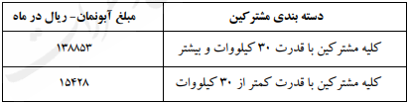
تعداد روز دوره *30/مبلغ آبونمان
143481=31*138853/30

Slide 8
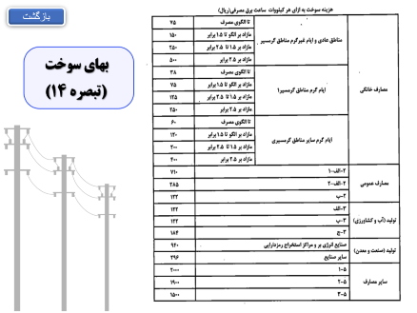
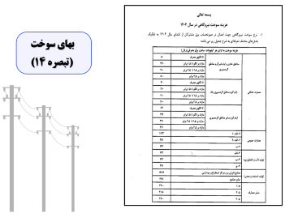
12,315,074,059
97% مصرف * نرخ
3,694,904,323
3% مصرف * نرخ
97% مابه التفاوت اجرای مقررات بدون کسر تخفیفات
7835495779
3,464,199,056
ترانزیت
(2755520 ) * 468/1.1
10%مجموع
10% مجموع
1,368,723,539

Slide 9
محاسبه قبض با تجاوز از قدرت به روش جدید
7,263,856,889
900,353,577
3,702,711,077
3,356,305,520
27,544,,894,176

Slide 10

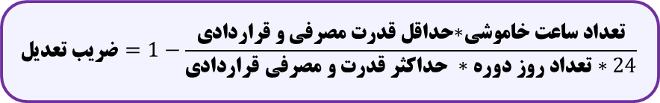
$$تعدیل ضریب=1−\frac{\text{تعداد ساعت خاموشی}\text{∗}\text{حداقل قدرت مصرفی و قراردادی}}{قراردادی مصرفی و قدرت حداکثر ∗دوره روز تعداد∗24}$$
- 1(0.98719 =( 24*31 *5040/ 9*4900
ضریب تعدیل*(تعداد روز دوره*30/(نرخ ترانزیت*قدرت مشمول))=ترانزیت
3464199056 = 0.98719*31 *30/ 676560 * 5040
10%
5000 < قدرت قراردادی ← مبنای محاسبه قدرت قراردادی
(ماکزیمم قراردادی و مصرفی)
5000 > قدرت قراردادی ← مبنای محاسبه قدرت مصرفی

Slide 11
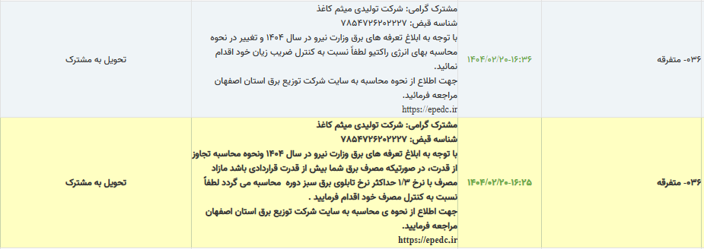
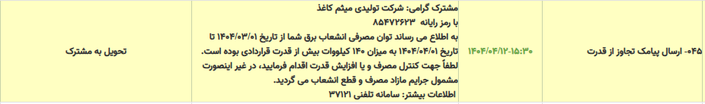
پیامک های اطلاع رسانی
پیامک اطلاع رسانی از تغییرات محاسبات قبل از خرداد ماه
پیامک اطلاع رسانی تجاوز از قدرت بعد از صدور قبض

Slide 12
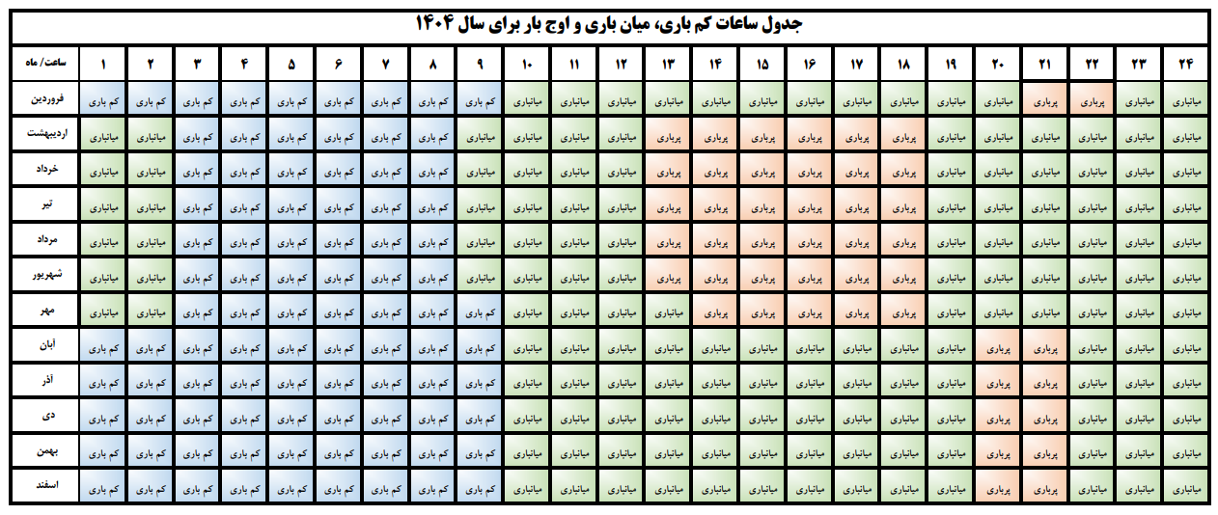
جدول TOU مدیریت شبکه
جدول TOU مدیریت شبکه

Slide 13
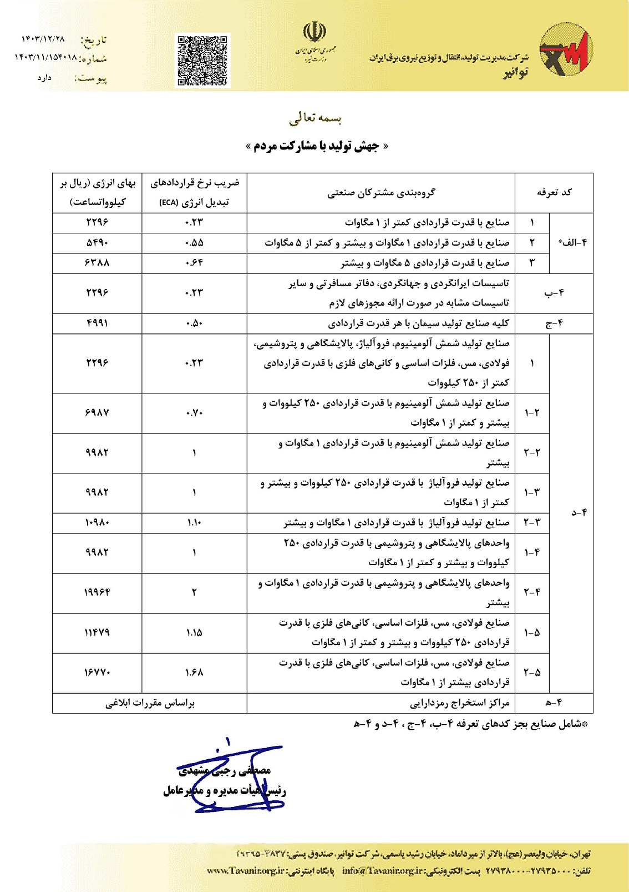
بهای انرژی
مشترکان صنعتی

Slide 14
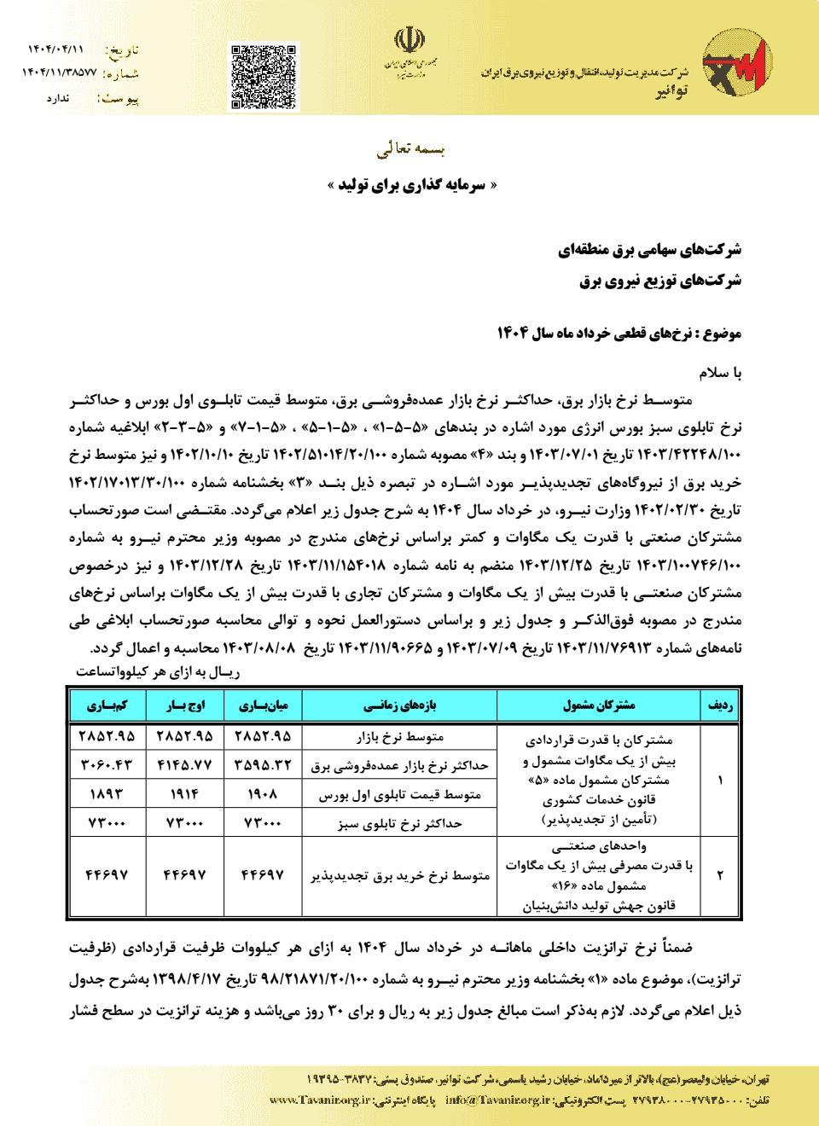
نرخهای ابلاغی
ماهانه از طرف توانیر
نرخ های ابلاغی
ماهانه از طرف توانیر

Slide 15


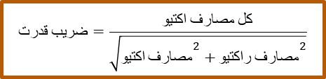
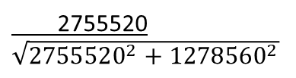

محاسبه انرژی راکتیو
بازگشت
محاسبه انرژی راکتیو
$$قدرت ضریب=\frac{اکتیو مصارف کل}{\sqrt{{اکتیو مصارف}^{2}+{راکتیو مصارف}^{2}}}$$
2755520 $\sqrt{{2755520}^{2}+{1278560}^{2}}$
=0.9071
0.9071 < 0.91
0.91 > ضریب قدرت
No
$زیان ضریب=$0
Yes
$زیان ضریب=\frac{0.91}{قدرت ضریب}$ - 1
$زیان ضریب=\frac{0.91}{0.9071 }$ - 1=0.0032
بهای راکتیو
97% بهای انرژی بر مبنای 1.3
حداکثر نرخ بازار عمده فروشی
3% بهای انرژی بر مبنای نرخ تجدید پذیر
97%
ما به التفاوت اجرای مقررات
تجاوز از قدرت
آبونمان
ضریب زیان
9
$\text{12315074059}\text{+}$3694904323+7835495779 +662374282+143481)*0.0032*9 $=703193999$

Slide 16
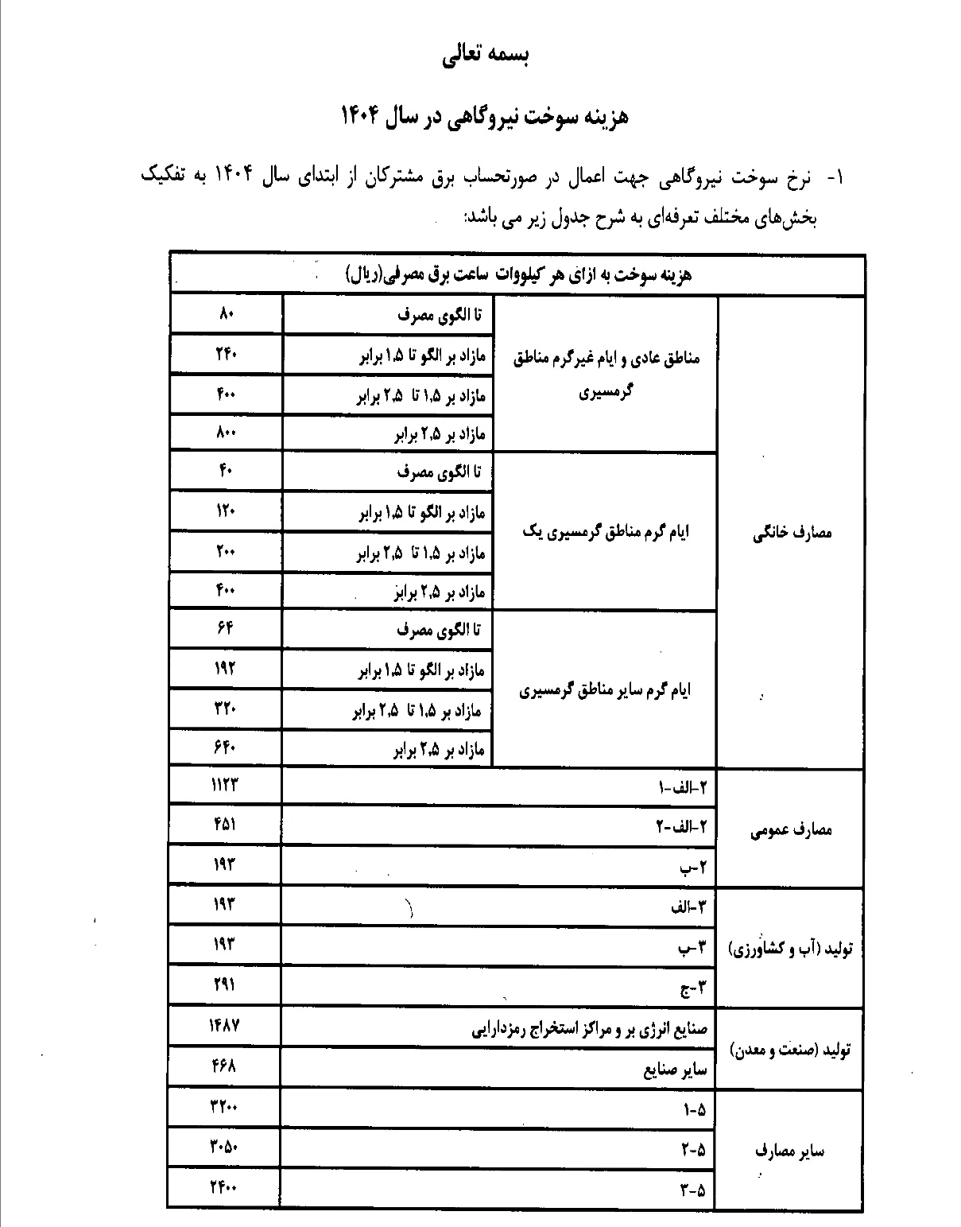
بهای سوخت (تبصره 14)
بهای سوخت
(تبصره 14)

Slide 17
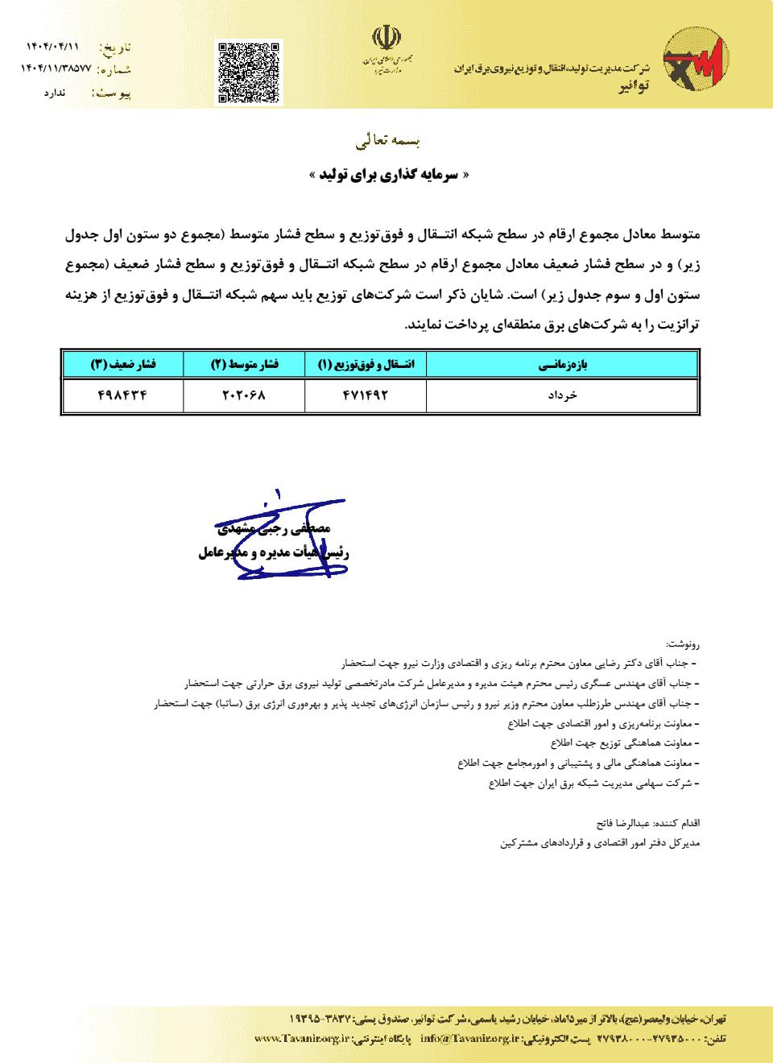
نرخ ترانزیت
نرخهای ترانزیت

